Slide 1
GIOCHI DI SEMPRE
INS. SALVATORINA PALATUCCI SEZ M PLESSO SICILIANO

Slide 2
Ciao bambini, vogliamo realizzare dei giochi facili da fare? L’occorrente è molto semplice ASCOLTATE

Slide 3
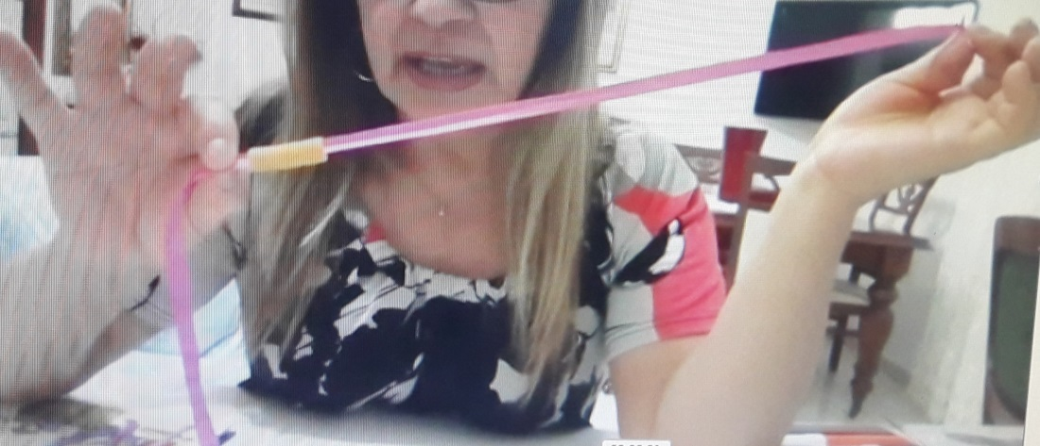
Giochi semplici e carini da fare tutti voi bambini inventate, infilate impallinate e inscatolate . Con la mente ideate con le mani lavorate. Soli soli, fate fate che il creare sviluppate
Gioco e imparo

Slide 4
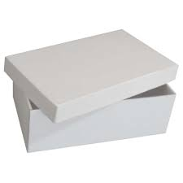
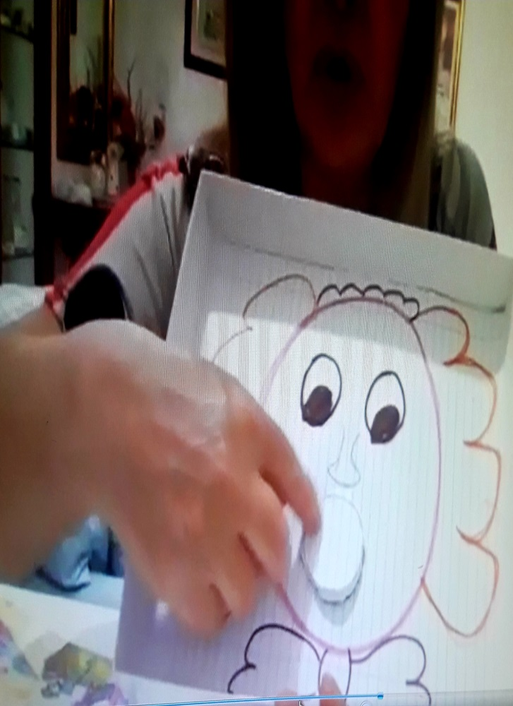
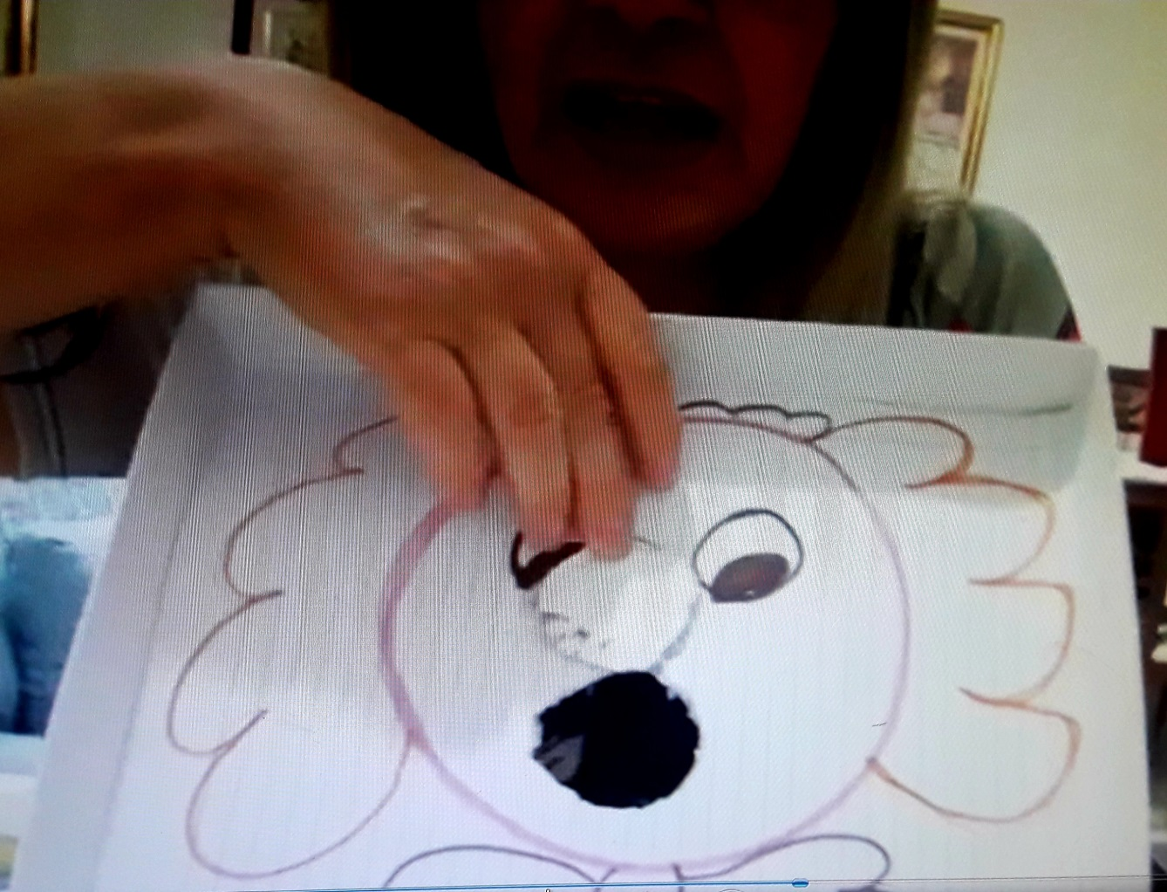
Ecco come realizzare il pagliaccio affamato con una semplice scatola

Slide 5
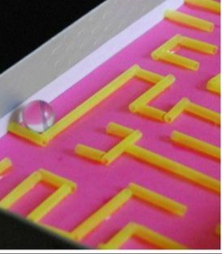
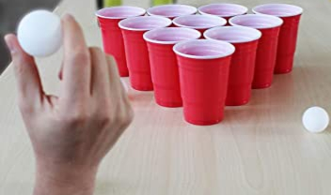
Ecco bimbi vi suggerisco altri semplici giochi che potete realizzare a casa buon divertimento

Slide 6
CAMPI DI ESPERIENZA:
I discorsi e le parole
Immagini suoni e colori

